Slide 1

Вокальная музыка
«Презентация к уроку по учебному предмету «Музыка» в 5-ом классе на тему «Вокальная музыка»
Разработала презентацию:
Коробицина Алла Евгеньевна
Учитель музыки
МБОУ «Лицей № 136»

Slide 2
Цель урока:
раскрыть взаимосвязь музыкального и литературного искусства через общность жанров.

Slide 3
Вокальная музыка – это…
музыка, в которой голос главенствует
или равноправен с инструментами, с
сопровождением или a-cappella.
Италия - родина вокальной музыки

Slide 4

РОМАНС – ЭТО вокальное сочинение, написанное для голоса с инструментальным сопровождением, на небольшое стихотворение лирического
содержания.

Slide 5
Венеция – Город на воде.
Баркарола
«песня на воде»
жанр итальянской вокальной музыки
БАРКАРОЛА разновидность РОМАНСА

Slide 6
БАРКАРОЛА -РОД ИНСТРУМЕНТАЛЬНОГО ИЛИ
ВОКАЛЬНОГО ПРОИЗВЕДЕНИЯ МЕЛОДИЧЕСКОГО ХАРАКТЕРА В МЕДЛЕННОМ ТЕМПЕ, СВЯЗАННОЕ С
ИЗОБРАЖЕНИЕМ КАТАНИЯ НА ЛОДКЕ.
От итальянского barka , что означает лодка.
А итальянский глагол rollare означает испытывать бортовую качку. Таким образом, БАРКАРОЛА – качающаяся лодка.

Slide 7

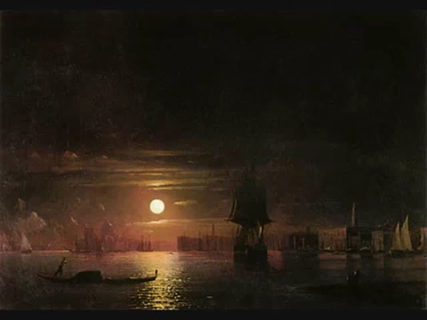
М.И.Глинка. «Венецианская ночь»

Slide 8
Итальянская баркарола
«Санта Лючия»
В Италии БЕЛЬКАНТО – означает прекрасное пение.

Slide 9
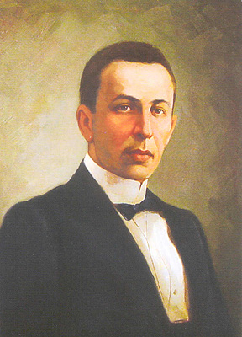
Вокализ
СЕРГЕЙ РАХМАНИНОВ (1873-1943)
Вокали́з (от лат. vocalis — звучащий,поющий) —музыкальное произведение для голоса без слов.

Slide 10
Итог
-Что вам особенно ярко запомнилось?
-Что интересного вы узнали?
-Достигли ли цели урока?

Slide 11

До свидания!

